Slide 1
Проект по базам данных
Подготовили Чубанова Дарья и Серебряная Соня

Slide 2
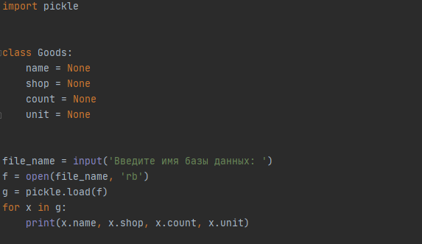
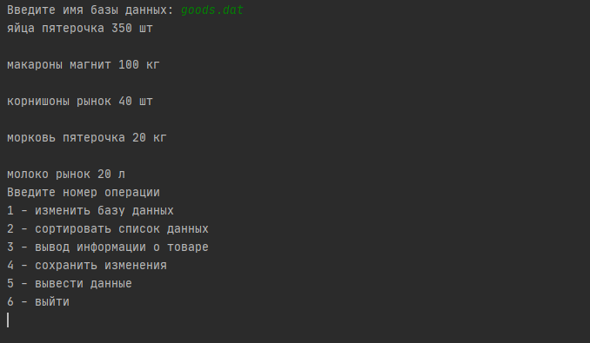
Вход в базу данных

Slide 3
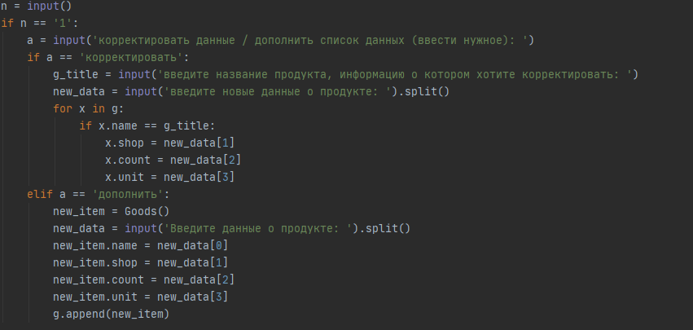

Корректировка данных

Slide 4
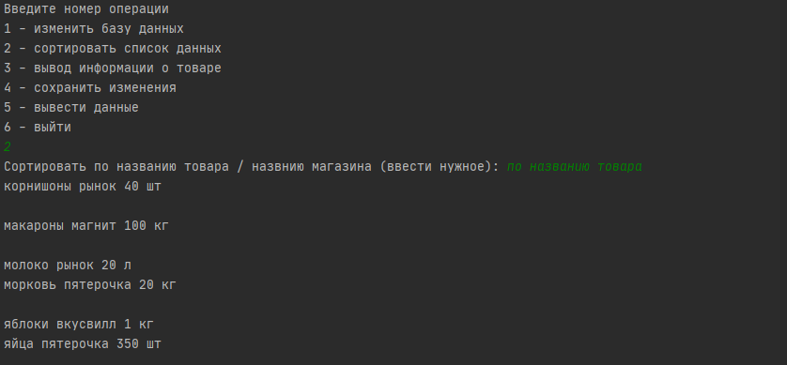

Сортировка

Slide 5
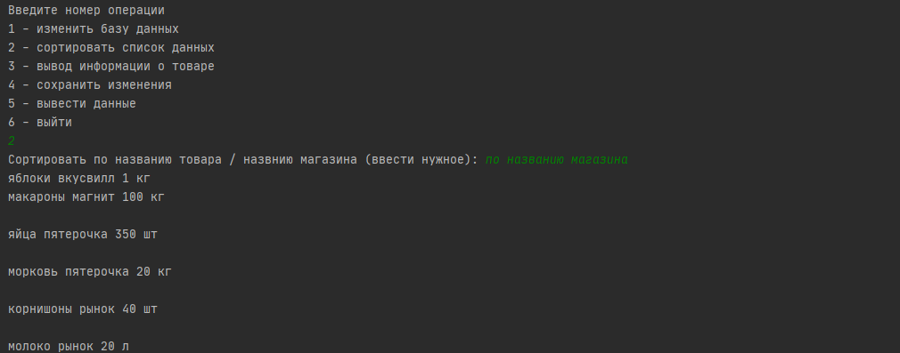
Сортировка

Slide 6
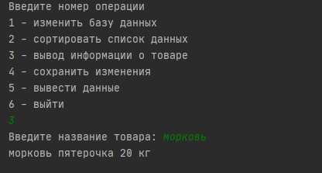
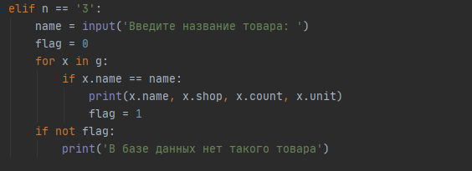
Поиск товара

Slide 7

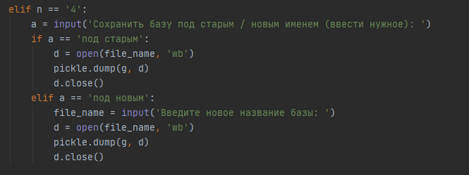

Сохранение базы данных под новым или старым именем

Slide 8
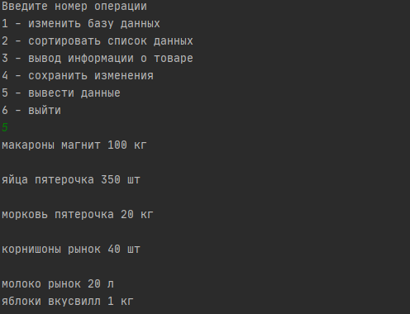

Вывод базы данных

Slide 9
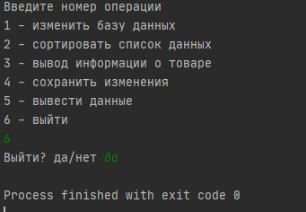

Выход из базы данных

